Slide 1
CyberDEM
UML Diagrams

Slide 2
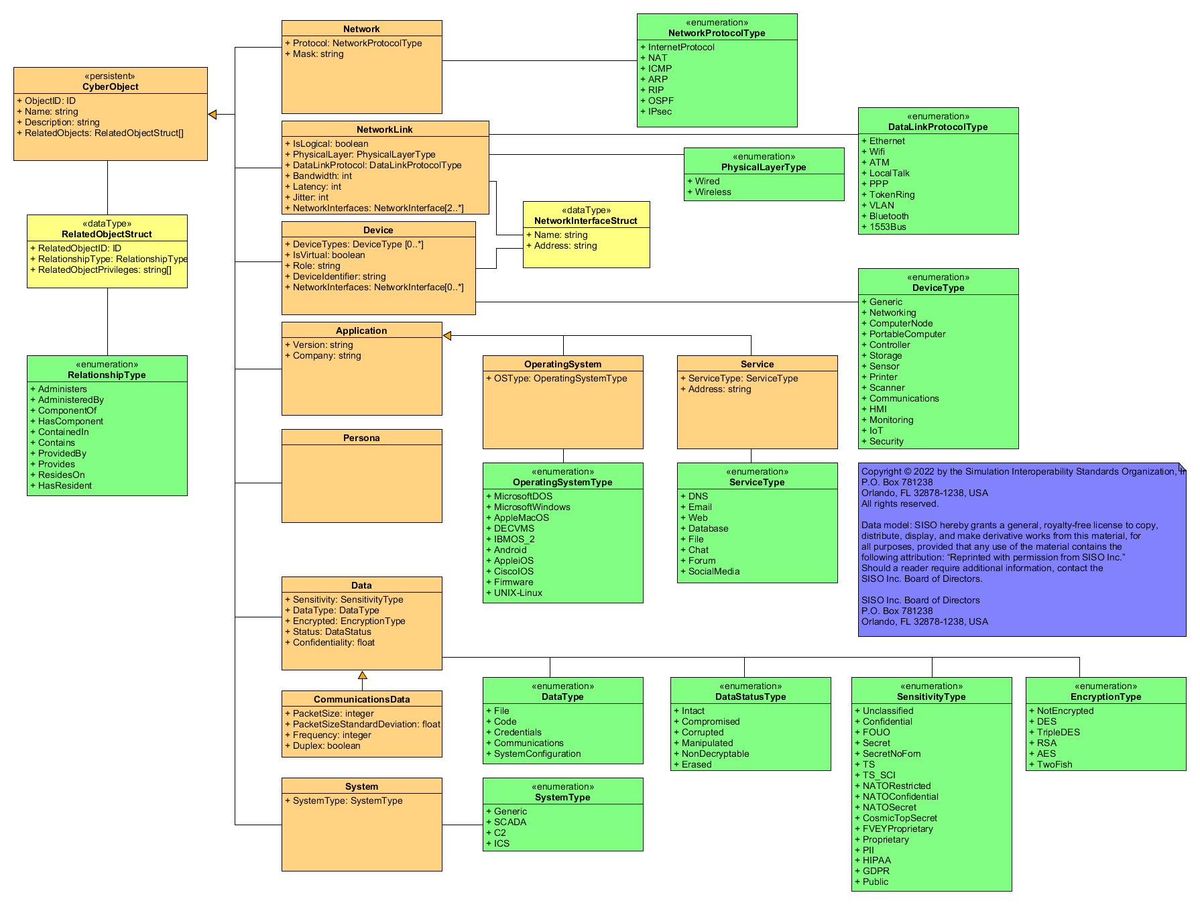
CyberDEM_Objects

Slide 3
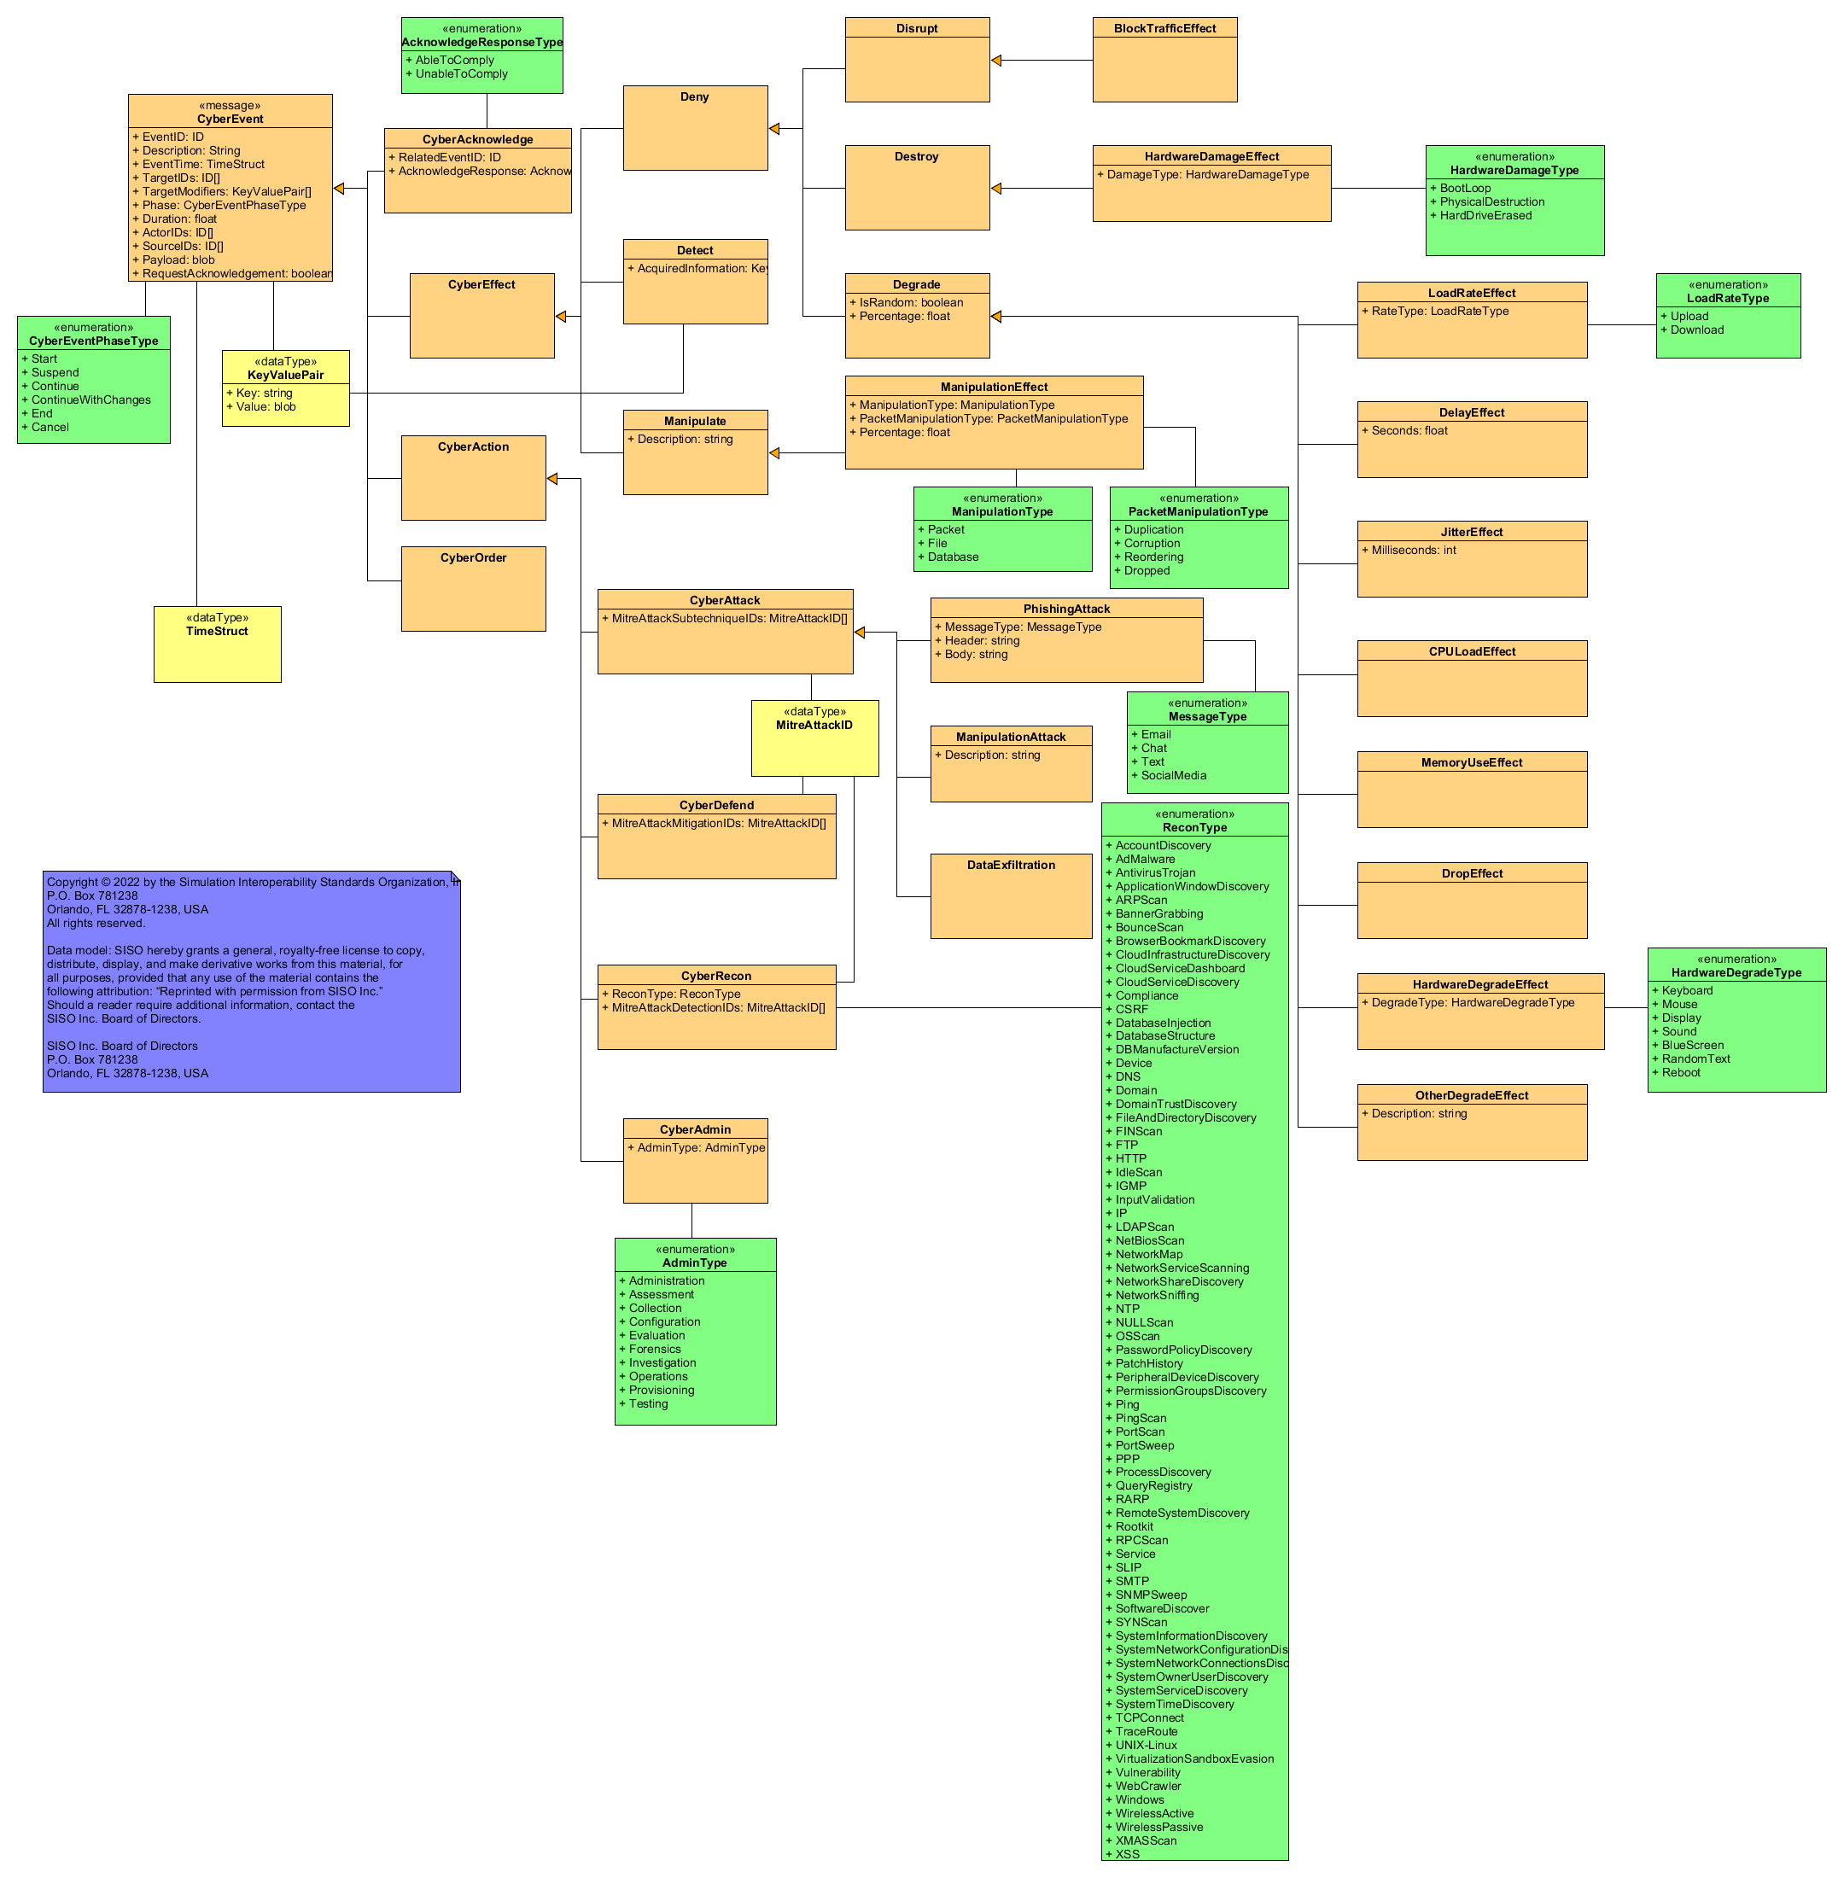
CyberDEM_Events

